Slide 1
Minería de datos: Clase 19 de septiembre
Orden del día
¿Árboles filogenéticos?
Introducción al Agrupamiento jerárquico (hierarchical clustering)
Iris database
Ejercicios
Introducción al agrupamiento espectral (spectral clustering)

Slide 2
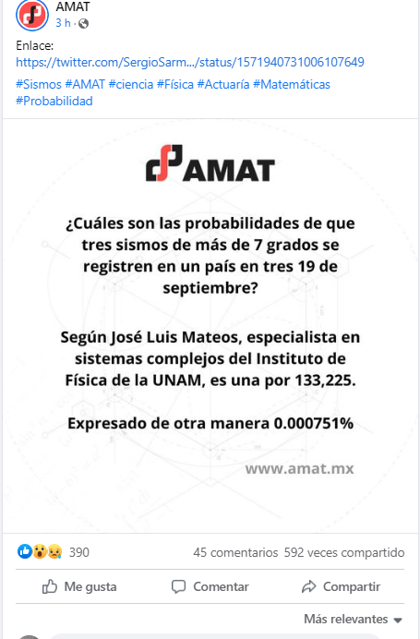
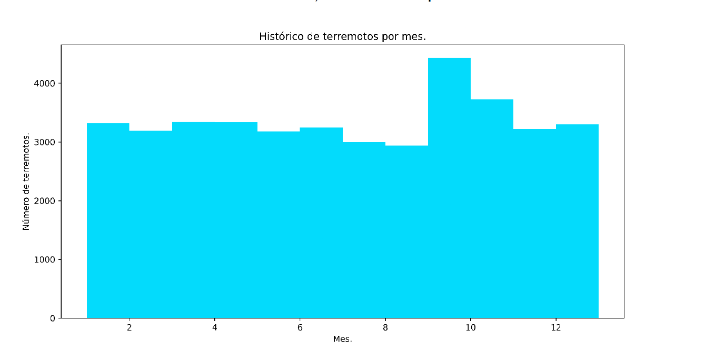

Slide 3
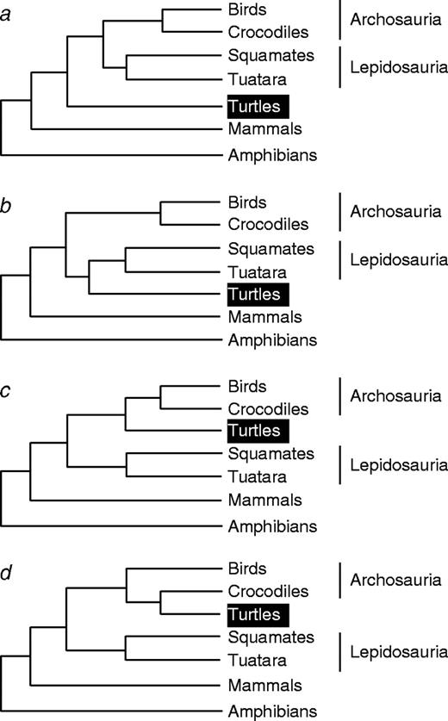
Sister Group Relationship of Turtles to the Bird-Crocodilian Clade Revealed by Nuclear DNA–Coded Proteins
Iwabe, N., Hara, Y., Kumazawa, Y., Shibamoto, K., Saito, Y., Miyata, T., & Katoh, K. (2005). Sister group relationship of turtles to the bird-crocodilian clade revealed by nuclear DNA–coded proteins. Molecular biology and evolution, 22(4), 810-813.
dendrograma

Slide 4
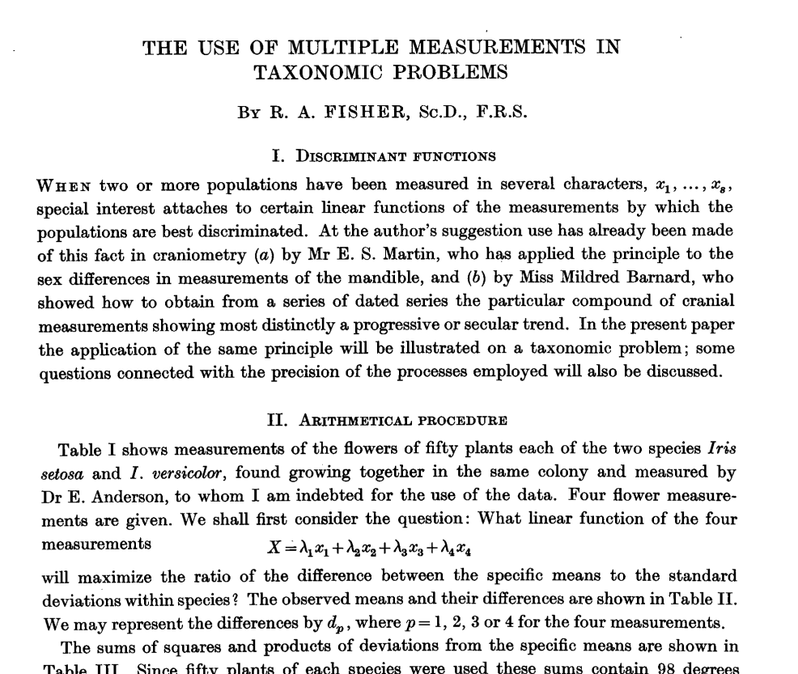

Slide 5
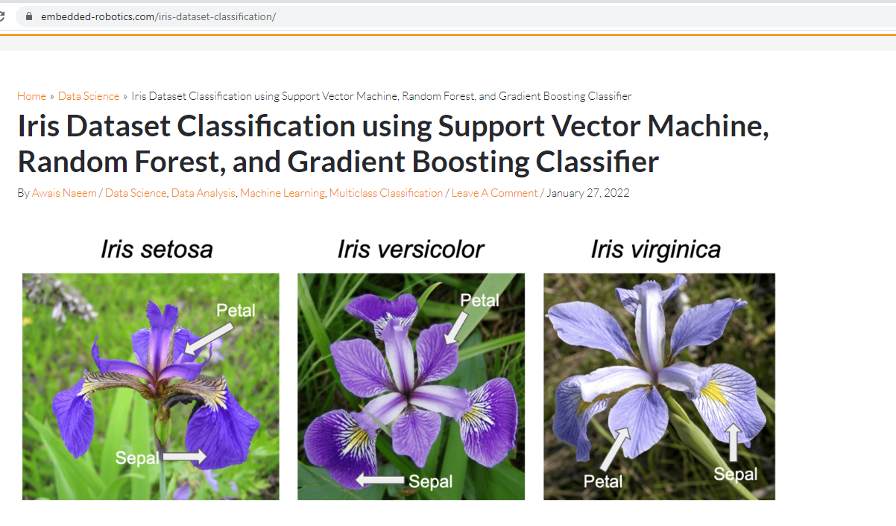

Slide 6
¿Dudas o preguntas?

